Slide 1
Волшебный мир сенсорной комнаты
Ахмадеева Рима Минуловна
Воспитатель .
2013

Slide 2
Сенсорная комната-это помещение, в котором размещено развивающее интерактивное оборудование.
Мощный инструмент для сенсорного развития детей, нормализации психического состояния здоровых и с ограниченными возможностями здоровья людей.
Релаксация, снятие эмоционального и мышечного напряжения
Повышение психического тонуса за счет стимулирования положительных эмоциональных реакций
Стимулирование сенсорной чувствительности и двигательной активности, в т.ч. зрительно-моторной
Развитие воображения и творческих способностей детей
Фиксирование внимания и управление им, поддержание познавательного интереса
Коррекцию психоэмоциональных состояний

Slide 3
Оборудование СК
Релаксационный блок
Мягкие покрытия, пуфы, маты, сухой бассейн, приборы создающие рассеянный свет, музыка.
Активационный блок
Все оборудование со светооптическими и звуковыми эффектами, сенсорные панели для рук и ног, интерактивное оборудование последнего поколения.

Slide 4
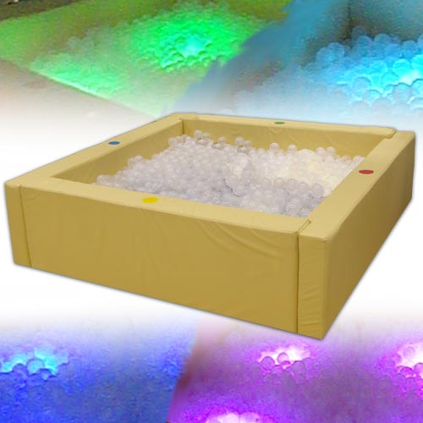
Оборудование комнаты. Сухой бассейн с подсветкой
Полупрозрачные шарики со светооптической системой.
Завораживающее, расслабляющее зрелище.
Как релаксация, так и активные игры с возможностью выбора цвета.

Slide 5
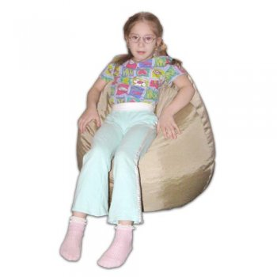
Оборудование комнаты. Пуфик-кресло «Груша»
С пенополистирольными гранулами.
Идеальная опора для сидения с расслаблением мышц спины. Эффект легкого точечного массажа, сухого тепла.

Slide 6
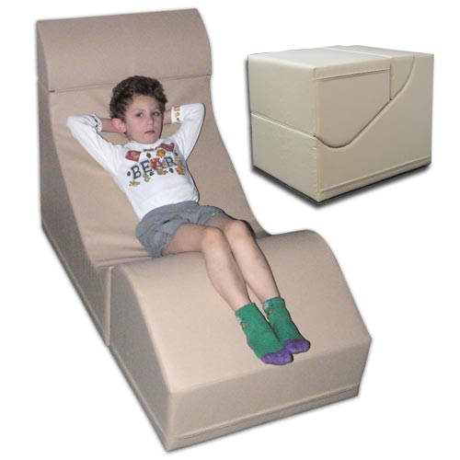
Оборудование комнаты. Детское складное кресло «Трансформер»
Компактный кубик, позволяет принять удобную расслабляющую позу, отдохнуть и спокойно наблюдать за происходящим вокруг.

Slide 7
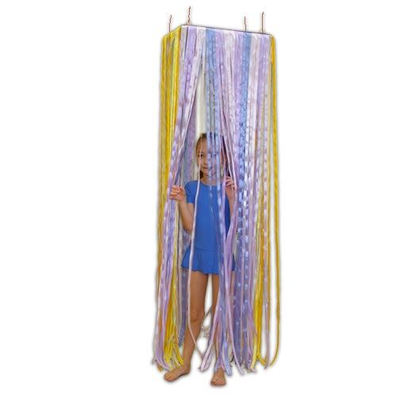
Оборудование комнаты. Детский игровой сухой душ
Шелковые ленты спускаются вниз, словно струи воды; их приятно трогать, перебирать в руках, сквозь них можно проходить, касаясь лицом. Основанием сухого душа служит безопасное пластиковое зеркало. Разноцветные «струи» стимулируют тактильные ощущения, помогают восприятию пространства и своего тела в этом пространстве. Зайдя внутрь можно посмотреть вверх и увидеть себя. За «струями» лент можно спрятаться от внешнего мира, что особенно подходит для аутичных детей.

Slide 8
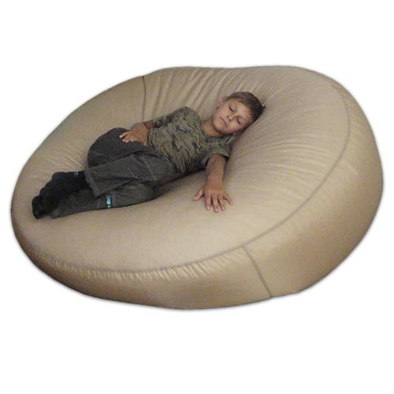
Оборудование комнаты. Музыкальное кресло-подушка.
Кресло-подушка - удобное сидение, наполненное полистирольными гранулами, благодаря которым в нем удобно сидеть и лежать. Кресло принимает форму тела и служат идеальной опорой для сидящего или лежащего человека. Встроенные в кресло колонки от музыкального центра создают вибрацию, как бы проникающую в тело. Музыка в сочетании с приятной вибрацией, исходящей из глубин кресла, обладает огромным терапевтическим эффектом, расслабляет напряженные мышцы, успокаивает, снижает тревожность и нормализует циркуляцию крови. Кресло предоставляет возможность почувствовать массаж всем телом. Уровень вибрации можно регулировать ручкой громкости.

Slide 9
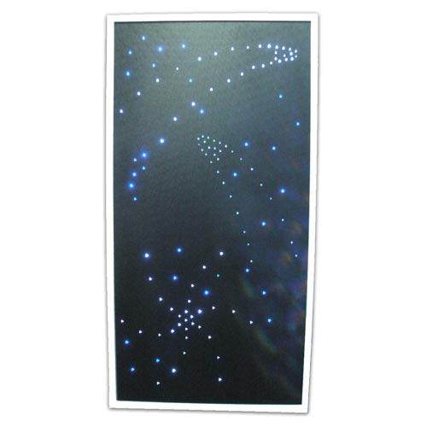
Оборудование комнаты. Детское игровое панно «Звездное небо»
В черный пластик вмонтированы фиброволокна. "Звезды" и "метеориты" то загораясь, то затухая завораживают, привлекают внимание. Создает эффект звездного неба. Возможность прикоснуться к звездам. Понятие макропространства.

Slide 10
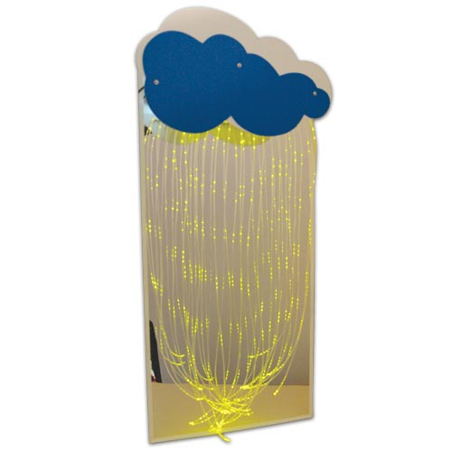
Оборудование комнаты. Детское игровое панно «Светящиеся нити»
Панно представляет из себя рамку со светооптическими нитями на фоне безопасного зеркала из пластика. Зеркало создает объем. Получается эффект светящегося разными цветами дождя, льющегося из облачков. Панно предназначено для стимуляции зрения и тактильных ощущений. Позволяют развивать представления о симметрии, количественные представления, представления о цвете.

Slide 11
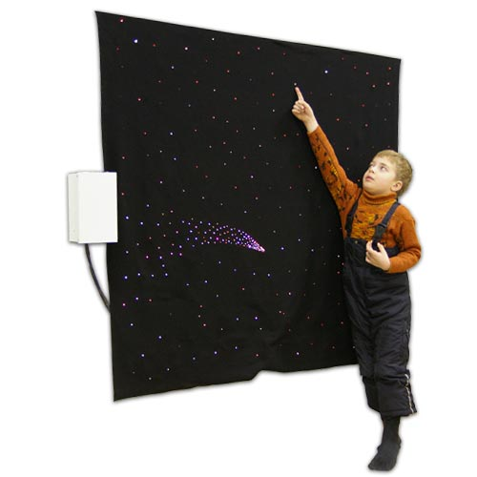
Оборудование комнаты. Ковер «Звездное небо»
Светооптические волокна, вплетенные в черную легкую ткань, завораживают эффектом мерцания. В темной комнате на стене то загораются, то гаснут разноцветные звездочки. Мягкую, теплую на ощупь поверхность ковра приятно трогать. Ковер используется для развития творческого воображения, побуждения к фантазированию, созданию новых тактильных ощущений.

Slide 12
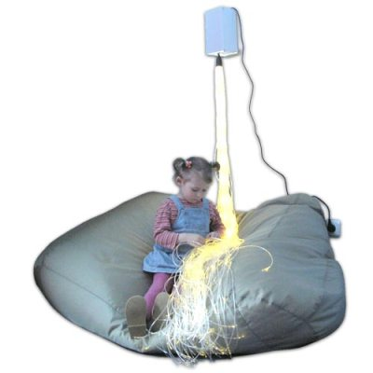
Оборудование комнаты. пучок фиброоптических волокон с боковым свечения «Звездный дождь»
Пучок из светооптических волокон, изменяющий цвет по всей длине волокна, который приятно держать в руках.
Изменяющиеся цвета привлекают внимание и обладают успокаивающим эффектом. Толстые мягкие волокна абсолютно безопасны: их можно перебирать, держать, обматывать вокруг рук, тела, лежать на них.
Играя с волокнами, трогая их, ребенок приобретает новый опыт.
Яркие, изменяющиеся цвета привлекают внимание, успокаивают, хорошо концентрируют внимание.
Чрезвычайно эффективен для детей со слабым зрением.

Slide 13
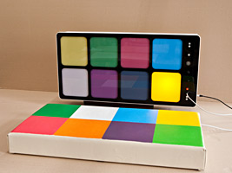
Оборудование комнаты. Панель светозвуковая интерактивная «Музыкальные квадраты»
Панель предназначена для развития навыков различения цветов, музыкальных нот, игры.
Режимы работы панели.
1. Обучающий режим.
2. Режим прослушивания мелодий.
3.Игровой режим.

Slide 14
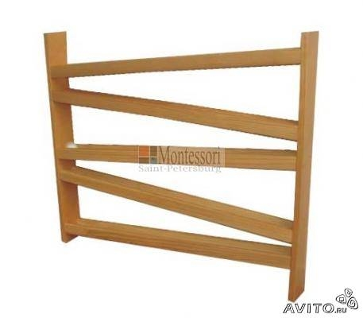
Оборудование комнаты. Модуль для прогона шаров открытый настенный
Модуль предназначен для наблюдения за шарами, скатывающимися сверху вниз по полкам Ребенок имеет возможность следить глазами за движением шара, получая при этом огромное удовольствие. Это упражнение способствует развитию наблюдательности, развивает зрительно-моторную координацию и способствует формированию причинно-следственных связей.

Slide 15
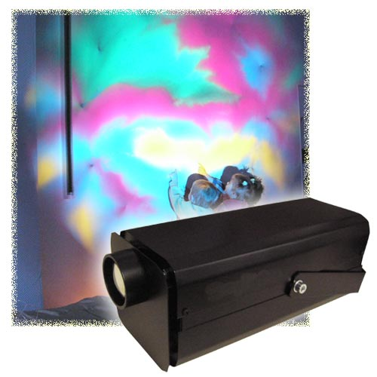
Оборудование комнаты. Прибор динамической заливки света
Прибор динамической заливки света – это прожектор, чрезвычайно полезный в работе Сенсорной комнаты. Он создает на противоположной стене комнаты световое пятно с плавными переливами всевозможных красок и узоров. Волшебное зрелище, напоминающее северное сияние, приковывает внимание. Изменяющиеся цвета без четких границ не требуют значительного интеллектуального напряжения и позволяют ребенку максимально расслабиться, способствуя релаксации и развитию фантазии.

Slide 16
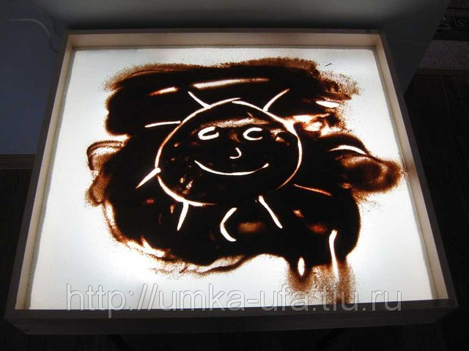
Оборудование комнаты. Световой стол для рисования песком.
Творческие занятия способствуют раскрытию творческих способностей, снимают напряжение, обогащают эмоциональный уровень, учат взаимодействию с взрослыми. Когда работаешь за столом, движения становятся спокойными и размеренными. Помимо расслабления во время рисования, происходит развитие воображения, мелкой моторики, сенсорное восприятие становится более чутким. Именно благодаря этим особенностям рисование на световых столах так рекомендовано детям.

Slide 17
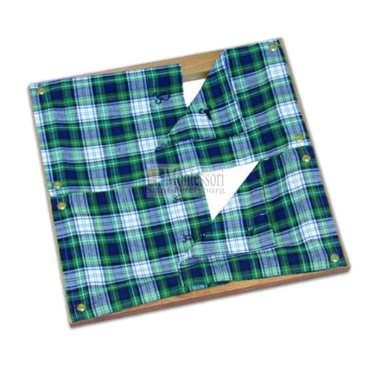
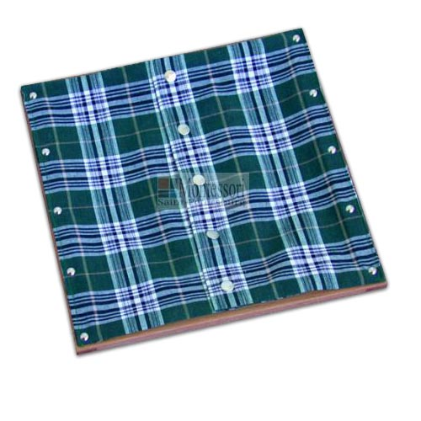
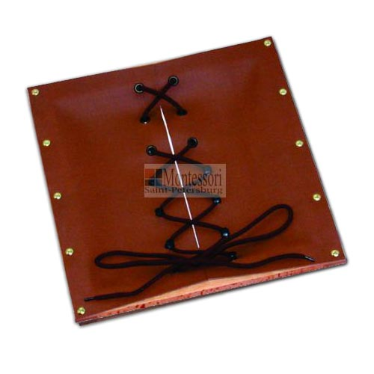
Оборудование комнаты. Рамки дидактические.
Рамка позволяет ребенку приобрести навык шнурования ботинок, застегивания молний, пуговиц, крючков и т.д. Умения во многом способствует развитию концентрации и устойчивости внимания, развивает самостоятельность, способствует самообслуживанию.

Slide 18
Организация работы в СК
Принципы работы :
1 принцип – индивидуальный подход.
2 принцип – этапности.
3 принцип -преемственности.
4 принцип – непрерывности.

Slide 19
Организация работы в СК
Показания
для детей, страдающих различными заболеваниями ЗПРР, РДА, синдром Дауна, гиперактивность, ДЦП, синдром дефицита внимания, соматическими заболеваниями и т.д. Упражнения, включаемые в каждое занятие, позволяют улучшить психомоторное и эмоциональное состояние ребёнка и тем самым создать основу для усвоения больших объёмов информации.

Slide 20
Организация работы в СК
Противопоказаний к проведению в сенсорной комнате практически нет, но есть ограничения, которые определяет врач:
- при эписиндроме и судорожной готовности не рекомендовано использовать мигающие, сверкающие, раздражающие стимулы, а также ритмичную музыку;
— так же это касается групп детей, страдающих ранним детским аутизмом, детей переживших психическую травму, детей с сочетанной патологией. Для этой категории детей свойственна индивидуальная непереносимость (избирательность) одного или нескольких сенсорных стимулов, гиперчувствительность к звукам или цветовым стимулам, неприятие тактильного взаимодействия, отказ от речи Без учёта этих особенностей, при активном воздействии можно спровоцировать негативную реакцию и усугубить имеющиеся нарушения;
— при работе с гипервозбудимыми детьми (с дефицитом внимания, двигательной расторможенностью) педагогу необходимо снизить нагрузку, исключить элементы активной стимуляции;
— при работе с тревожными детьми следует исключить резкие переходы от одного стимула к другому.

Slide 21
Организация работы в СК
8-12.00-время коррекционной работы специалистов.
Группа | Понедельник | Вторник | Среда | Четверг | Пятница
Ясли 1 |  |  |  |  | 16.40-18.00
Ячли 2
младшая № 1 |  |  |  | 15.40-16.20
младшая № 2 |  |  | 15.40-16.20
Средняя1 | 15.40-16.10
Средняя 2 |  | 15.40-16.20
Старшая |  | 15.00-15.30
Подготовительная | 15.00-15.30
1ая логопед. группа (старшая) |  |  | 15.00-15.30
2ая логопед. группа (подготовит.) |  |  |  | 15.00-15.30
ЗПР «Особый ребенок» вспомогательная |  |  |  |  | 15.00-16.30

Slide 22
Организация работы в СК
Необходимая документация
Положение о сенсорной комнате
(Общие положения, организация работы, задачи, организация деятельности)
ПАСПОРТ помещения «сенсорная комната»
(Ответственный, площадь, возможное количество детей, опись имущества и оборудования, опись методических пособий и литературы, план развивающей и коррекционной работы с детьми, перспективный план развития помещения)
График работы СК
(группы, специалисты, время)
Журнал учета групповых форм коррекционно-развивающей работы.
(ответственный, состав детей, цели и задачи посещения, задействованное оборудование)
Журнал учета индивидуальных форм работы.
(ответственный, ребенок, цели и задачи посещения, задействованное оборудование)
Методические рекомендации, аннотация.

Slide 23
Спасибо за внимание!

